Slide 1
计算机图形学
（第四讲）
信息学院 郭浩

Slide 2
第四讲 三维几何和建模变换
4.1 平移
4.2 缩放
4.3 旋转
4.4 反射
4.5 错切
4.6 复合变换_x000b_

Slide 3
学习目标：
掌握3维坐标变换的基本方法。
熟悉各种变换矩阵；
组合变换是本章的难点，特别是绕任意轴的旋转。

Slide 4
三维几何变换
三维图形的几何变换是指对三维图形的几何信息经过平移、比例、旋转等变换后产生新的三维图形。
在定义了规范化齐次坐标系之后，图形变换可以表示为图形点集的规范化齐次坐标矩阵与某一变换矩阵进行矩阵相乘的形式。

Slide 5
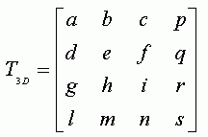
三维齐次坐标变换矩阵

Slide 6
4.1 平移
三维几何变换是在二维方法的基础上考虑了z坐标而得到的。我们可以通过制定一个表示物体在三个坐标方向移动距离的三维平移变换向量来对物体进行平移变换

Slide 7
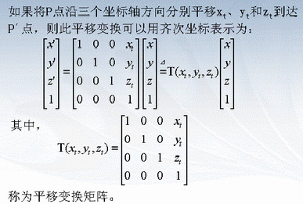
在三维齐次坐标表示中，任意点P可以有如下的矩阵来表示。

Slide 8
在三维空间中，物体的平移通过平移物体的各个点而实现。对于由一组多边形表面表示的物体，可以将各个表面的顶点进行平移，然后绘制更新后的新的位置。

Slide 9
可以对平移距离取负值来得到平移变换矩阵的逆矩阵，这将产生反向变换的效果。而矩阵与其逆矩阵的乘积是单位矩阵。

Slide 10
4.2 缩放（比例变换）
可以利用三个坐标轴上的缩放因子来实现物体缩放。
在作比例和旋转变换时，都应当指定一个参考点。先假定参考点是原点。

Slide 11
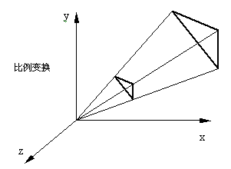

Slide 12
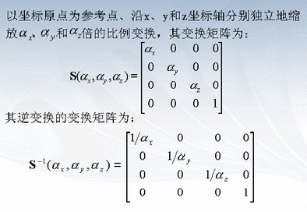

Slide 13
4.3 旋转
当讨论xy平面上的二维旋转时，只需要考虑沿着垂直于xy平面的坐标轴进行旋转；而在三维空间中，可能会选择空间的任意方向作为旋转轴方向。

Slide 14
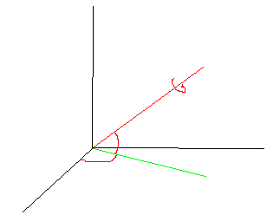

Slide 15
最常用三维旋转变换处理方法是将三维旋转作为绕三个坐标轴的二维旋转的复合来进行处理。

Slide 16
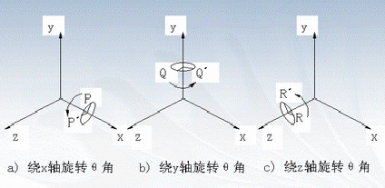
1）坐标轴旋转

Slide 17
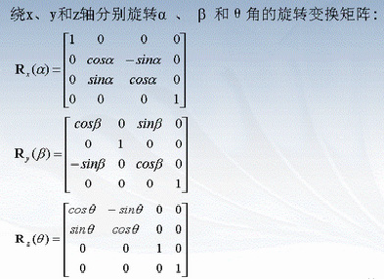

Slide 18

规定：面向坐标轴的负方向看，逆时针旋转的角度θ为正值（θ>0）。

Slide 19
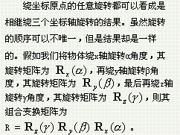
2）一般旋转

Slide 20
3）绕任意轴的旋转
对于绕与坐标轴不重合的轴（不通过坐标原点）进行旋转的变换矩阵，可以利用平移与坐标轴旋转的复合而得到。

Slide 21
步骤：
1）得到从选定旋转轴移到另一个坐标轴的变换序列；
2）根据指定旋转角求出找该轴的旋转矩阵；
3）最后得到将旋转轴变回到原来位置的逆矩阵。

Slide 22
对于物体绕平行于某坐标轴的旋转
1）平移物体使其旋转轴与平行于该轴的一个坐标轴重合；
2）对于该轴完成指定的旋转；
3）平移物体将其旋转轴移回到原来的位置。

Slide 23
对于物体绕与坐标轴不平行的轴旋转
1）平移物体，使得旋转轴通过坐标原点；
2）旋转物体使得旋转轴与某一个坐标轴重合；
3）绕坐标轴完成指定的旋转；
4）利用逆旋转使旋转轴回到其原始方向
5）利用逆平移使旋转轴回到其原始方位。

Slide 24
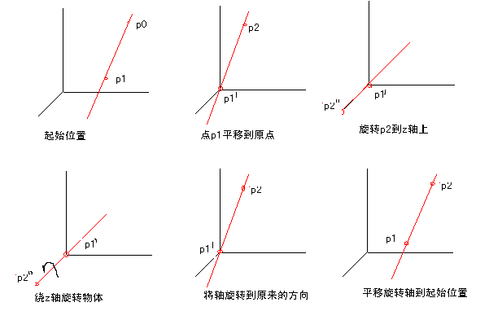

Slide 25
例如：
假定已知一个立方体，它绕固定点P 0且由矢量P1－P0所指定的方向轴旋转θ角度（规定：面向旋转轴的正向观察，逆时针的转角为正,(θ>0;否则θ<0），如何求它的变换矩阵呢？

Slide 26
1）作平移变换T(-P0)，使参考点P0点与坐标原点重合；
2）求绕矢量u=P1－P0旋转θ角的旋转变换矩阵R(θ)；
3）作平移变换T(P0)，恢复原来的坐标系。

Slide 27
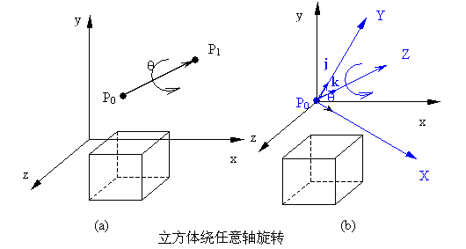

Slide 28
求R(θ)
可以通过坐标系的一系列的旋转变换使u与坐标系的z轴重合后，再绕z轴旋转θ角度，最后再作相应的坐标系的一系列逆旋转变换，从而得到变换矩阵R(θ)；

Slide 29
4.4 反射
3维反射可以是关于给定的反射轴，或者是关于给定的反射平面。
关于给定轴的反射等价于绕此轴旋转180度，
关于平面的反射可以看成是比例变换的特例。

Slide 30
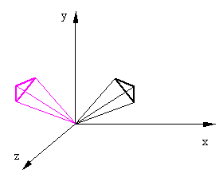


Slide 31
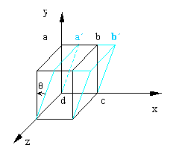
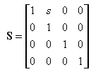
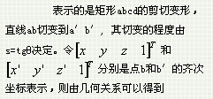
4.5 错切

Slide 32
4.6 复合变换
在实际绘图时，常常需要对场景中的物体连续进行多次几何变换。例如：先作比例变换，
P′＝SP，
再接着进行平移变换，则可以得到
P′′ = TP′ = TSP。
可以把上述比例变换和平移变换合并为一个组合变换：
令M ＝ TS， 则 P′′ = MP，
M称为复合变换矩阵。

Slide 33
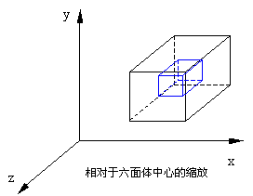
1）相对于任意点的缩放
考虑一个中心位于点Pc = [xc yc zc 1]T的长方体，其六个面分别与坐标轴平行。对它进行放大或缩小，使得变换后它依然是一个长方体，就需要相对于它的中心点进行比例变换。

Slide 34
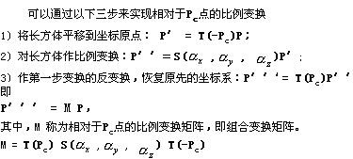

Slide 35
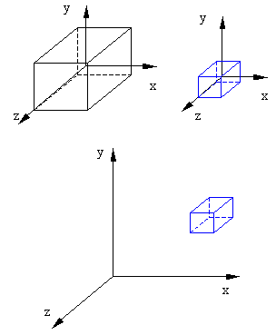
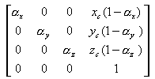

Slide 36
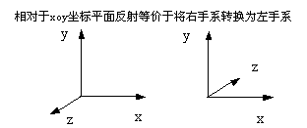

2）相对于任意平面的反射
如果反射平面是坐标平面，可以将此变换看成是左手坐标系和右手坐标系之间的转换。例如：相对于xoy坐标平面的反射，它保持x和y坐标不变，但改变z坐标的符号。其变换矩阵为：

Slide 37
假设有一个过点V=[Vx，Vy，Vz，1]^{T}的平面，
其单位法矢量为
N=[a，b，c，0]^{T}，
其平面方程为
ax + by + cz + d = 0

Slide 38
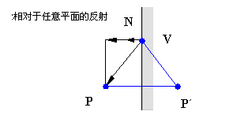
三维空间中的任意一个点P=[Px, Py, Pz, 1]^{T}相对于该平面作反射变换后到达P′=[P′x，P′y，P′z，1]^{T}

Slide 39
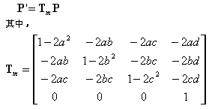

Slide 40
Tm是相对于该平面作反射的变换矩阵。它也可以通过求下列变换的组合变换矩阵得到相同的结果：
①平移坐标系，使原点与V重合；
②旋转坐标系，使z轴与单位法矢N重合；
③相对于xoy平面作反射；
④作②的逆变换；
⑤作①的逆变换（使坐标系复原）。

Slide 41
本章小结
在本章里，我们介绍了比例变换、平移变换、旋转变换、剪切变换、反射变换和组合变换等等。这为实现三维物体的各种坐标变换打下了基础。

Slide 42
课后作业
1 在三维空间中，如果要求沿方向[A,B,C]产生放大到S倍的图形，推导出变换矩阵。A、B和C分别表示直线在x,y和z轴方向的余弦 。

Slide 43
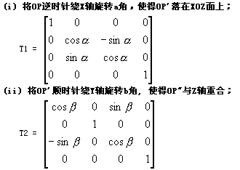

Slide 44
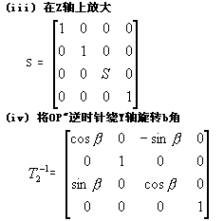

Slide 45
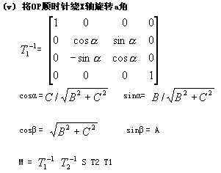

Slide 46
2）将x和y放大为原来的三倍，且图形点（0.5，0.2，－0.2）保持不动；

Slide 47
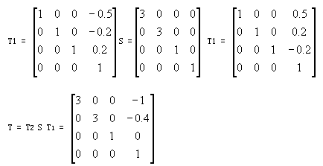

Slide 48
3）绕过点（0，0，1）和点（－1，－1，－1）的直线旋转π/4；

Slide 49
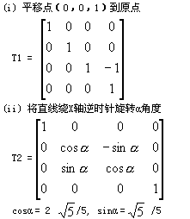

Slide 50
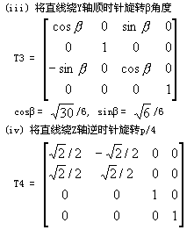

Slide 51
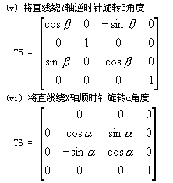

Slide 52
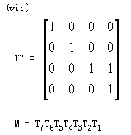

Slide 53
小测验
写出三维平移，比例、绕x轴旋转、关于xoy平面的反射、关于xoz平面反射齐次坐标变换矩阵；

